Slide 1

Técnico em Informática
Módulo 4
Aula 4 - Stores Procedures
BANCO DE DADOS II

Slide 2
Stores Procedures
Disciplina de Banco de Dados II
AGENDA 30/08/2016
Procedimentos Armazenados
Blocos BEGIN...END
Parâmetros IN, OUT e INOUT
Funções

Slide 3
Stores Procedures
Disciplina de Banco de Dados II
Introdução aos Stored Procedures

Slide 4
Stores Procedures
Disciplina de Banco de Dados II
Introdução aos Stored Procedures
Quando desenvolvemos aplicações que acessam banco de dados (boa parte delas), é comum executarmos rotinas complexas de manipulação desses dados a partir da linguagem/ferramenta utilizada. Para isso, utilizamos várias instruções SQL em sequência para obter o resultado esperado.

Slide 5
Stores Procedures
Disciplina de Banco de Dados II
Introdução aos Stored Procedures
Dependendo da rotina a ser executada, isso pode requerer várias consultas e atualizações na base, o que acarreta um maior consumo de recursos pela aplicação. No caso de aplicações web, isso se torna ainda mais visível, devido a maior quantidade de informações que precisam trafegar pela rede e de requisições ao servidor.

Slide 6
Stores Procedures
Disciplina de Banco de Dados II
Introdução aos Stored Procedures
Uma boa forma de contornar ou ao menos atenuar esse consumo de recursos diretamente pela aplicação é transferir parte do processamento direto para o banco de dados. Assim, considerando que as máquinas servidoras geralmente têm configurações de hardware mais robustas, enquanto nada se pode garantir com relação às máquinas clientes, essa pode ser uma “saída” a se considerar.

Slide 7
Stores Procedures
Disciplina de Banco de Dados II
Introdução aos Stored Procedures
A questão em que se esbarra é: como executar várias ações no banco de dados a partir de uma única instrução?
A resposta é: Stored Procedures (ou Procedimentos Armazenados, em português).

Slide 8
Stores Procedures
Disciplina de Banco de Dados II
Stored procedures são rotinas definidas no banco de dados, identificadas por um nome pelo qual podem ser invocadas. Um procedimento desses pode executar uma série de instruções, receber parâmetros e retornar valores.

Slide 9
Stores Procedures
Disciplina de Banco de Dados II
Usar ou Não usar Stored Procedures

Slide 10
Stores Procedures
Disciplina de Banco de Dados II
Para exemplificar o funcionamento dos Stored Procedures e comparar a execução de uma rotina utilizando e não utilizando essa técnica, tomemos como base o seguinte contexto de uma aplicação comercial.

Slide 11
Stores Procedures
Disciplina de Banco de Dados II
O cliente faz um pedido, no qual são inseridos itens;
O pedido (bem como os itens) permanece com status “PENDENTE” até ser confirmado;
O operador confirma o pedido, registrando o movimento
Quando o pedido é confirmado é preciso executar as ações:
Atualizar o status do pedido;
Atualizar o status dos itens do pedido;
Lançar o valor do pedido

Slide 12
Stores Procedures
Disciplina de Banco de Dados II
Temos então pelo menos três instruções de atualização e/ou inserção. Poderíamos representar essa situação graficamente pela Figura 1.

Slide 13
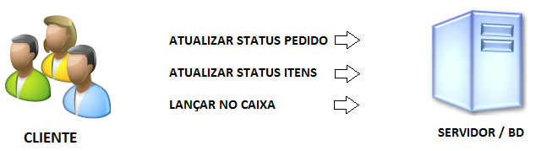
Stores Procedures
Disciplina de Banco de Dados II

Slide 14
Stores Procedures
Disciplina de Banco de Dados II
Por outro lado, poderíamos agrupar essas três instruções no corpo de um procedimento e chamá-lo a partir da aplicação uma única vez. As ações de update/insert/delete, a partir daí, ficariam por conta do servidor. A representação gráfica desse modelo é mostrada na Figura 2 (considerando um procedure teoricamente chamado de “CONFIRMAR PEDIDO”).

Slide 15
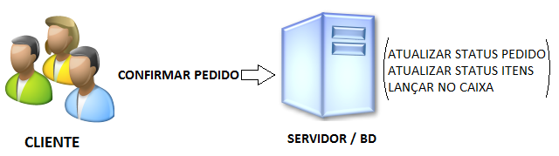
Stores Procedures
Disciplina de Banco de Dados II

Slide 16
Stores Procedures
Disciplina de Banco de Dados II
Principais vantagens e desvantagens de seu uso: Pontos positivos:

Slide 17
Stores Procedures
Disciplina de Banco de Dados II
Simplificação da execução de instruções SQL pela aplicação;
Transferência de parte da responsabilidade de processamento para o servidor.
Facilidade na manutenção, reduzindo a quantidade de alterações na aplicação.

Slide 18
Stores Procedures
Disciplina de Banco de Dados II
Principais vantagens e desvantagens de seu uso: Pontos negativos:

Slide 19
Stores Procedures
Disciplina de Banco de Dados II
Necessidade de maior conhecimento da sintaxe do banco de dados para escrita de rotinas em SQL;

Slide 20
Stores Procedures
Disciplina de Banco de Dados II
Criando e invocando Stored Procedures no MySQL

Slide 21
Stores Procedures
Disciplina de Banco de Dados II
Entrando no real foco deste artigo, será explicado a seguir como trabalhar com procedures no banco de dados MySQL, iniciando pela sintaxe utilizada para criação desse tipo de objeto, que pode ser vista na Listagem 1.

Slide 22
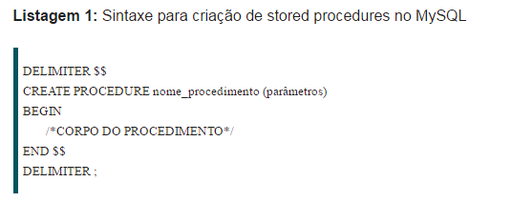
Stores Procedures
Disciplina de Banco de Dados II

Slide 23

Stores Procedures
Disciplina de Banco de Dados II
Por padrão o MySQL utiliza o sinal de ponto e vírgula como delimitador de comandos.
No entanto, dentro do corpo do stored procedure será necessário separar algumas instruções internamente utilizando esse mesmo sinal, por isso é preciso inicialmente alterar o delimitador padrão do MySQL (neste caso, para $$) e ao fim da criação do procedimento, restaurar seu valor padrão.

Slide 24
Stores Procedures
Disciplina de Banco de Dados II
Onde consta “nome_procedimento”, deve-se informar o nome que identificará o procedimento armazenado.
Nome que será invocado pelo método CALL

Slide 25
Stores Procedures
Disciplina de Banco de Dados II
Os “parâmetros” são opcionais e, caso não sejam necessários, devem permanecer apenas os parênteses vazios na declaração do procedure.
Para que um procedimento receba parâmetros, é necessário seguir certa sintaxe (dentro dos parênteses), apresentada abaixo (Listagem 2).

Slide 26
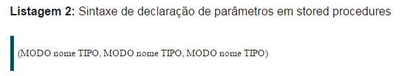
Stores Procedures
Disciplina de Banco de Dados II

Slide 27
Stores Procedures
Disciplina de Banco de Dados II
O “nome” dos parâmetros também segue as mesmas regras de definição de variáveis.
O “TIPO” nada mais é que do tipo de dado do parâmetro (int, varchar, decimal, etc).

Slide 28
Stores Procedures
Disciplina de Banco de Dados II
O “MODO” indica a forma como o parâmetro será tratado no procedimento, se será apenas um dado de entrada, apenas de saída ou se terá ambas as funções.
Os valores possíveis para o modo são:

Slide 29
Stores Procedures
Disciplina de Banco de Dados II
IN: parâmetro é entrada/recebimento de dados, não podendo ser usado para retorno;
OUT: parâmetros de saída. Para esse tipo não pode ser informado um valor direto (como ‘teste’, 1 ou 2.3), deve ser passada uma variável “por referência”;
INOUT: parâmetro pode ser usado para os dois fins (entrada e saída de dados). Nesse caso também deve ser informada uma variável e não um valor direto.

Slide 30
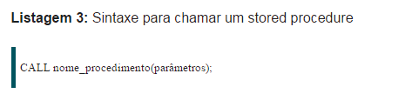
Stores Procedures
Disciplina de Banco de Dados II
Tendo criado o procedure, chamá-lo é bastante simples. Para isso fazemos uso da palavra reservada CALL, como mostra o código da Listagem 3.

Slide 31
Stores Procedures
Disciplina de Banco de Dados II
A seguir temos um exemplo de uso de cada tipo de parâmetro.

Slide 32
Stores Procedures
Disciplina de Banco de Dados II
Usando parâmetro de entrada

Slide 33
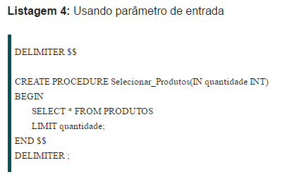
Stores Procedures
Disciplina de Banco de Dados II

Slide 34
Stores Procedures
Disciplina de Banco de Dados II
Assim, caso desejássemos selecionar dois registros dessa tabela, poderíamos usar o procedure como mostra a Listagem 5.

Slide 35
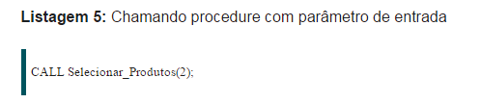
Stores Procedures
Disciplina de Banco de Dados II
Esse procedimento tem por função fazer um select na tabela PRODUTOS, limitando a quantidade de registros pela quantidade recebida como parâmetro.

Slide 36
Stores Procedures
Disciplina de Banco de Dados II
Usando parâmetro de saída.

Slide 37
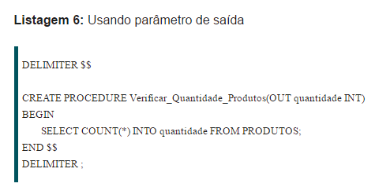
Stores Procedures
Disciplina de Banco de Dados II

Slide 38
Stores Procedures
Disciplina de Banco de Dados II
A função desse procedimento é retornar a quantidade de registros da tabela PRODUTOS, passando esse valor para a variável de saída “quantidade”.
Para isso foi utilizada a palavra reservada INTO.

Slide 39
Stores Procedures
Disciplina de Banco de Dados II
Para chamá-lo, usamos um símbolo de arroba (@) seguido do nome da variável que receberá o valor de saída. Feito isso, a variável poderá ser usada posteriormente, como vemos na Listagem 7.

Slide 40
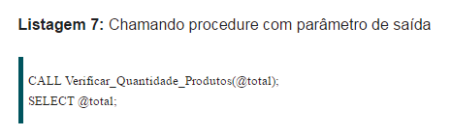
Stores Procedures
Disciplina de Banco de Dados II
Ao executar a segunda linha, teremos como retorno o valor da variável @total, que será preenchida no procedure.

Slide 41
Stores Procedures
Disciplina de Banco de Dados II
Usando parâmetro de entra e saída.
O terceiro exemplo mostra um stored procedure chamado Elevar_Ao_Quadrado, que recebe uma variável e a altera, definindo-a como o seu próprio valor elevado à segunda potência.

Slide 42
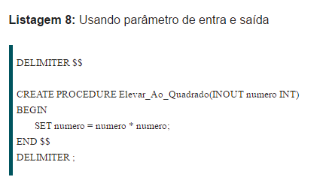
Stores Procedures
Disciplina de Banco de Dados II

Slide 43
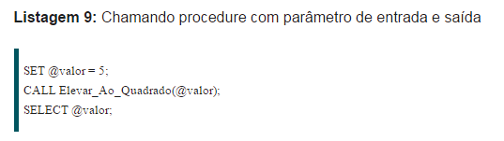
Stores Procedures
Disciplina de Banco de Dados II
Nesse caso, a mesma variável é usada como entrada e saída.

Slide 44



Revisão Banco de Dados
Disciplina de Banco de Dados II
alan.correa.sul@gmail.com
alanalvescorrea
github.com/alanalvescorrea/

